Slide 1

«Разработка мобильного приложения для Центра национальных культур»»
Выполнил: студент группы
ИС1.20
Ибрагимов Д. Н.
Руководитель:
Козырева В.В.

Slide 2

Актуальность
В современном информационном обществе, где мобильные устройства стали неотъемлемой частью нашей жизни, всё больше организаций осознают важность наличия мобильного приложения для предоставления своих услуг и улучшения взаимодействия с клиентами. В рамках дипломной работы была поставлена задача разработки мобильного приложения для конкретной организации. Результаты работы могут быть полезными для широкого круга организаций, которые стремятся повысить эффективность своей работы. Кроме того, данное исследование может служить основой для последующих исследований в сфере разработки мобильных приложений и управления задачами.

Slide 3
Объект и предмет исследования
Объект исследования: мобильное приложение для организации.
Предмет исследования: разработка мобильного приложения для конкретной организации.

Slide 4
Цель работы
Целью данной работы является создание функционального и удобного в использовании мобильного приложения, которое позволит пользователям получать информацию о предоставляемых организацией услугах, контактные данные и адреса филиалов, актуальные новости и обновления.

Slide 5
Задачи
В рамках работы рассматривается процесс проектирования и разработка мобильного приложения, а также тестирование его работы. Для достижения поставленных целей рассматриваются следующие задачи:
Изучение основных принципов разработки мобильных приложений для операционной системы Android.
Определение основных функциональных возможностей приложения.
Проектирование интерфейса мобильного приложения.
Разработка и тестирование функциональности приложения и отображения информации.

Slide 6
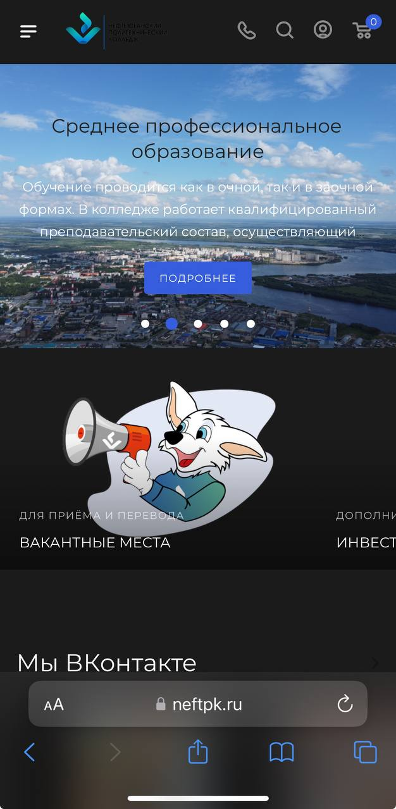
Аналоги
АУ “Нефтеюганский политехнический колледж”
Это многопрофильная профессиональная образовательная организация, реализующая программы среднего профессионального образования.

Slide 7
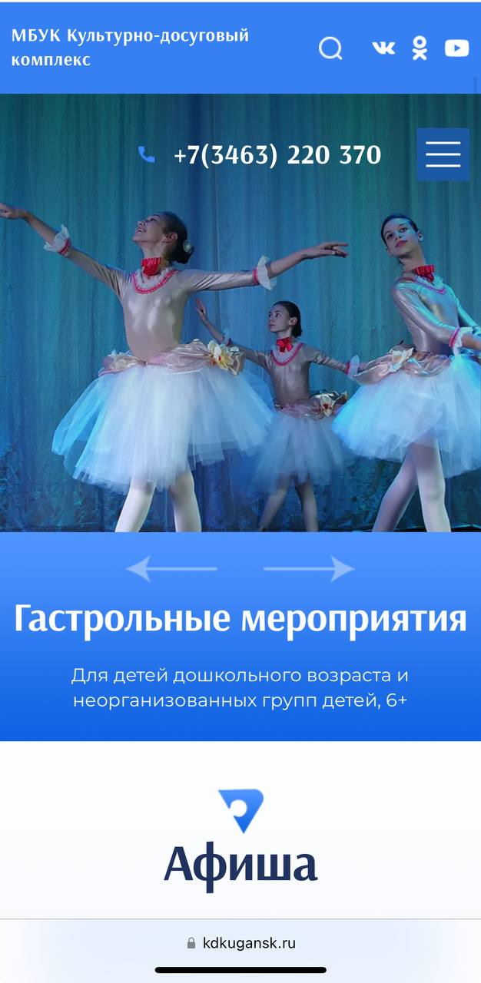
Аналоги
МБУК “Культурно-досуговый комплекс”
Муниципальное бюджетное учреждение культуры «Культурно-досуговый комплекс» - культурно - досуговое учреждение, основными задачами которого является создание благоприятных условий для удовлетворения культурных потребностей жителей Нефтеюганска

Slide 8
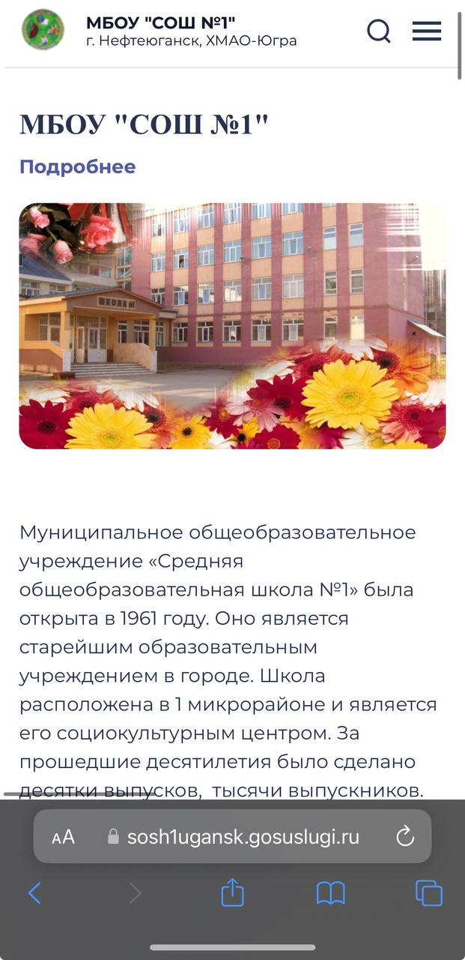
Аналоги
МБОУ “СОШ №1”
Муниципальное общеобразовательное учреждение «Средняя общеобразовательная школа №1»

Slide 9






Средства автоматизации
В ходе разработки были использованы:
Visual Studio Code
HTML
CSS
JS
Сторонние средства и плагины:
GitHub
Live Server

Slide 10
Требования к приложению
Приложение должно выполнять следующие основные функции:
Приложение должно иметь главную страницу, на которой будет представлена основная информация о "Центре национальных культур”, его миссии, истории и контактных данных.
Приложение должно предоставлять информацию о культурных программах, организуемых центром, с описанием, расписанием.
Пользователи должны иметь возможность просматривать фотографии с прошедших мероприятий и выставок центра.

Slide 11
Требования к приложению
Приложение должно выполнять следующие основные функции:
Интерфейс приложения должен быть интуитивно понятным, привлекательным и легко навигируемым для пользователей всех уровней навыков.
Пользователи могут использовать приложение на своих мобильных устройствах в любое время и в любом месте, что обеспечивает удобство доступа к культурной информации и программам.
Таким образом, приложение "Центр национальных культур" вносит существенный вклад в популяризацию культурного наследия, образование и социокультурное взаимодействие.

Slide 12
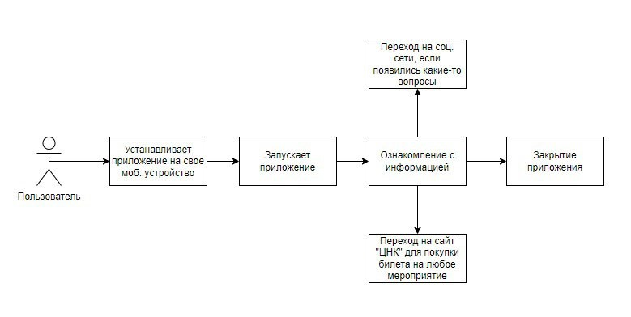
Функциональная схема

Slide 13
Проектирование программного продукта
При создании приложения «Центр национальных культур» был использован следующий прием:
User-Centered Design (UCD): Этот подход сфокусирован на потребностях и целях конечного пользователя. Приложение разрабатывается с учетом пользовательского опыта, что позволяет создать удобный и интуитивно понятный интерфейс.

Slide 14
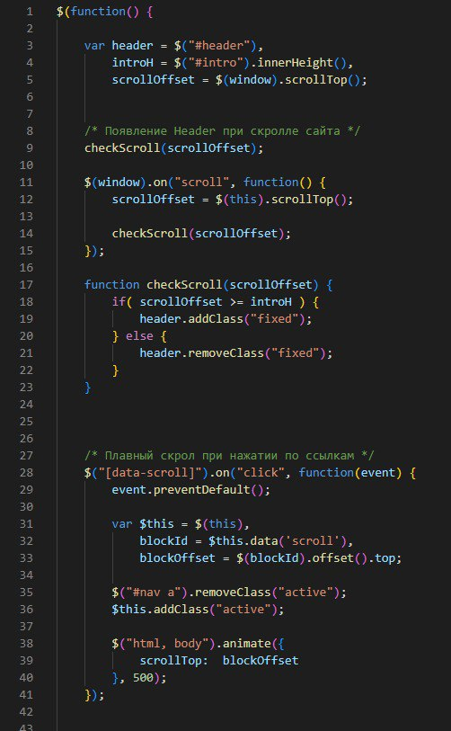
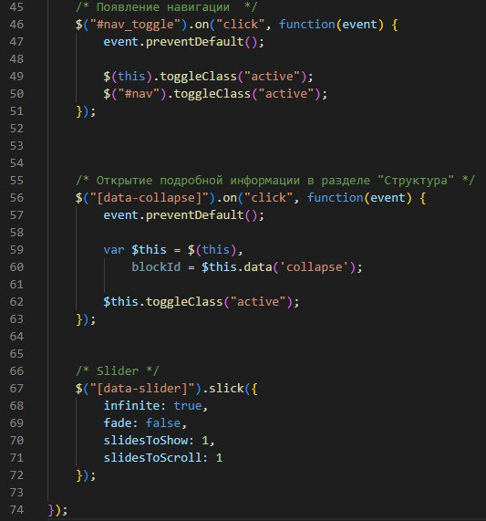
Текст программы с описанием

Slide 15
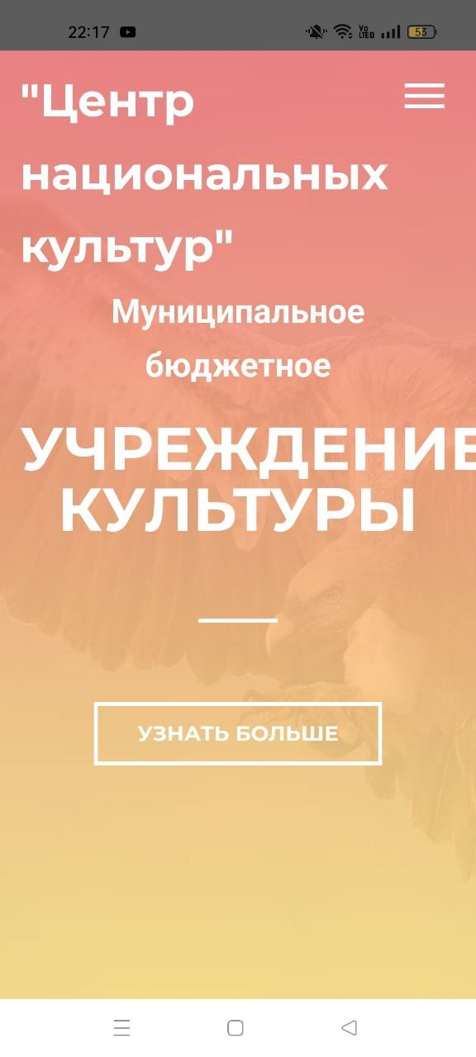
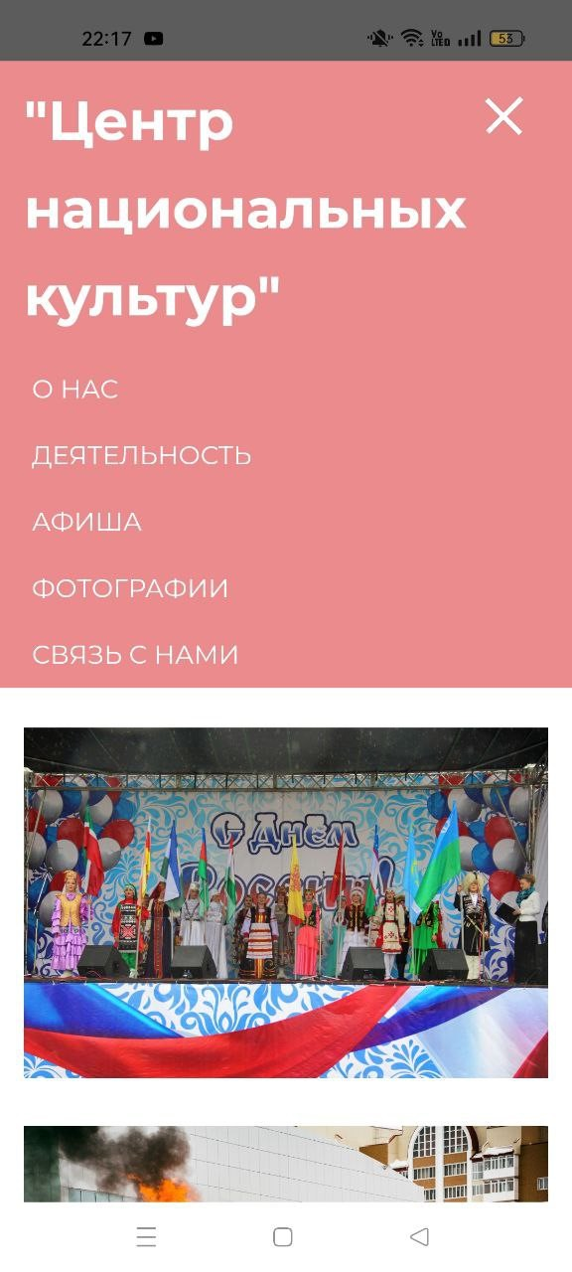
Текст программы с описанием

Slide 16
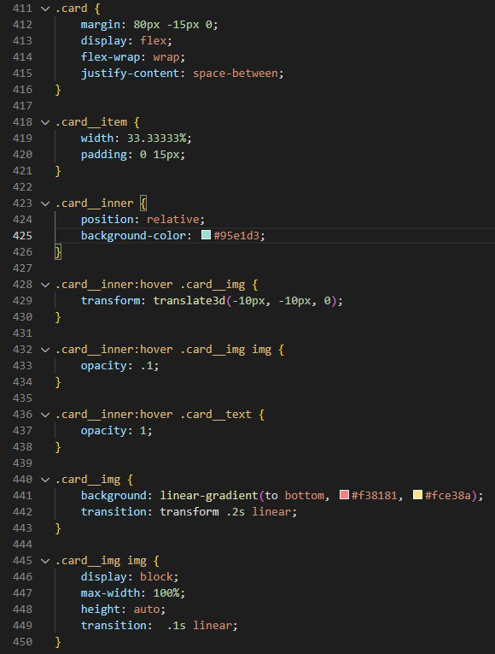
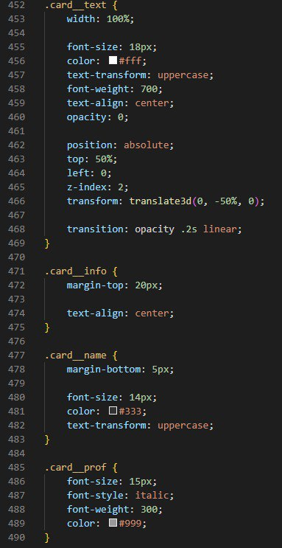
Текст программы с описанием

Slide 17
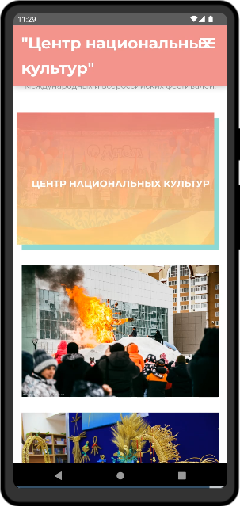
Текст программы с описанием

Slide 18
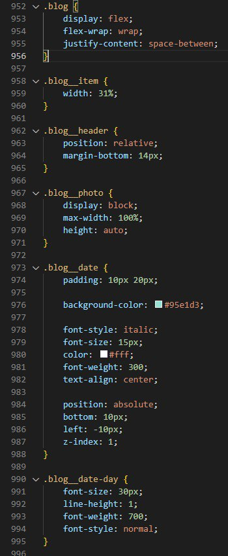
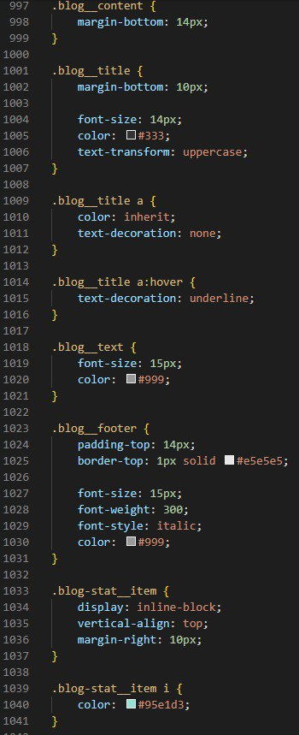
Текст программы с описанием

Slide 19
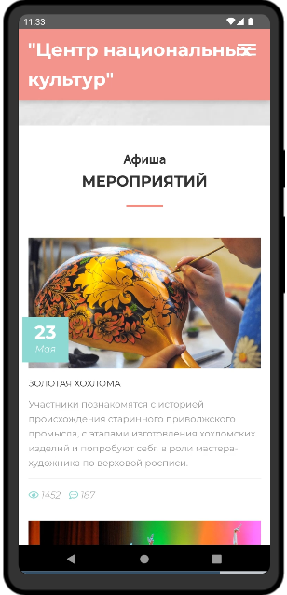
Текст программы с описанием

Slide 20
Тестирование
Тестирование пользовательского интерфейса. На этом этапе проверялось насколько удобно и понятно пользователю работать с приложением.
Функциональное тестирование. Проводилось тестирование работы всего приложения в целом. Проверялось, что приложения выполняет все свои функции правильно.

Slide 21
Тестирование
Отладка. Проводилась отладка приложения. Была задача точно определить, где возникает ошибка, и устранить ее.
Тестирование при различных условиях. Перед выпуском приложения проверялась его работа, что оно будет работать корректно на всех устройствах.

Slide 22
Заключение
В заключении этой дипломной работы можно сделать вывод, что создание данного приложения представляет собой значительный шаг в современном цифровом мире культуры и искусства. Приложение способно упростить и оптимизировать работу организации. С помощью этого приложения сотрудники и посетители организации смогут легко находить информацию о мероприятиях, выставках, мастер-классах и других культурных событиях, проводимых центром. Тем самым приложение станет неотъемлемой частью общения и взаимодействия, а также поможет расширить культурную и образовательную сферу центра. Создание этого мобильного приложения непременно повысят эффективность Центра национальных культур.

Slide 23
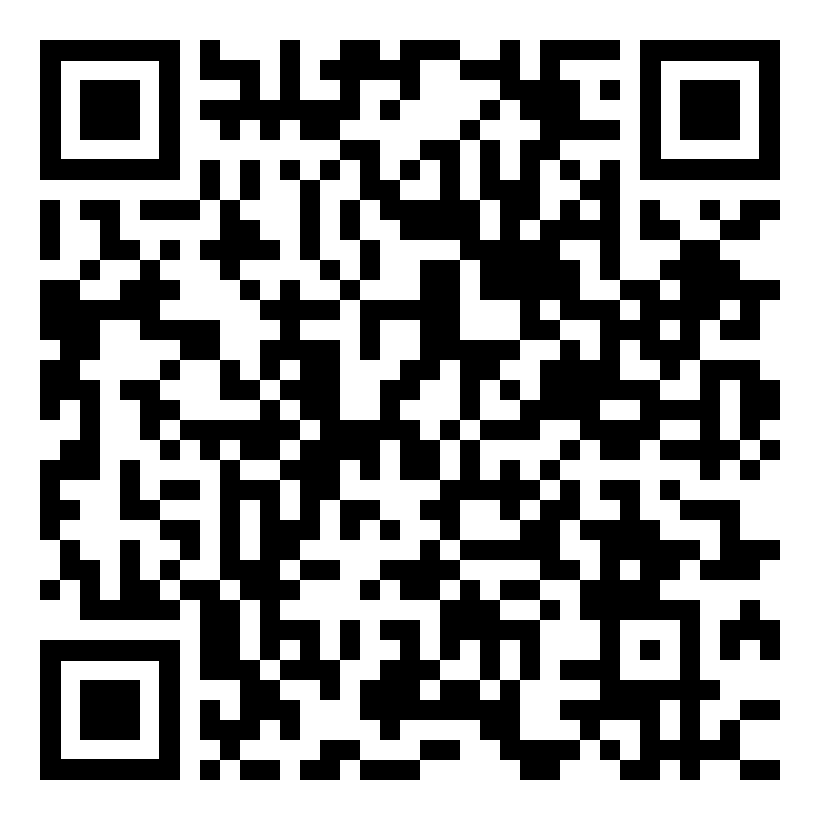
QR-Код для скачивания

Slide 24

«Разработка мобильного приложения для Центра национальных культур»»

